Slide 1
SESIÓN 3:
P.N.L.
ESTADOS INTERNOS.
MODELO BAGEL

Slide 2
P
PROGRAMACIÓN:
Se refiere a las maneras que podemos escoger para organizar nuestras ideas y acciones a fin de producir resultados.
El comportamiento se debe a mapas y creencias mentales elaborados a partir de filtros de la historia personal, cultura, momento histórico, experiencias y aprendizajes e usamos el lenguaje para ordenar nuestros pensamientos y conducta, y para comunicarnos con los demás.
N
L

Slide 3
P
NEURO:
El sistema nervioso procesa la información de los órganos de los sentidos a sensaciones, emociones y procesos internos.
Todo comportamiento proviene de nuestros procesos neurológicos de visión, audición, olfato, gusto, tacto y sentimiento. Nuestra neurología también cubre las reacciones fisiológicas visibles frente a las ideas y acontecimientos. cuerpo y cerebro forman una unidad inseparable, un ser humano.
N
L

Slide 4
P
LINGÜÍSTICA:
porque usamos el lenguaje para ordenar nuestros pensamientos y conducta, y para comunicarnos con los demás
Mediante el lenguaje codificamos, ordenamos y damos significado a las representaciones provenientes de los sistemas neuronales.
N
L

Slide 5
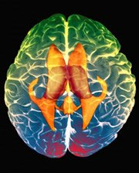
P
PROGRAMACIÓN
N
NEURO
L
LINGÜÍSTICA

Slide 6
MODELO
DE
APRENDIZAJE

Slide 7
D
E
S
A
P
R
E
N
D
I
Z
A
J
E
A
P
R
E
N
D
I
Z
A
J
E
INCOMPETENCIA INCONSCIENTE
INCOMPETENCIA CONSCIENTE
COMPETENCIA CONSCIENTE
COMPETENCIA INCONSCIENTE

Slide 8
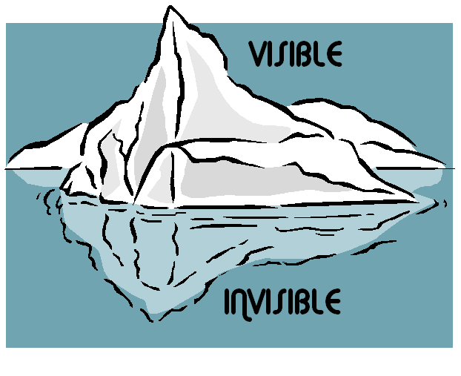

Slide 9
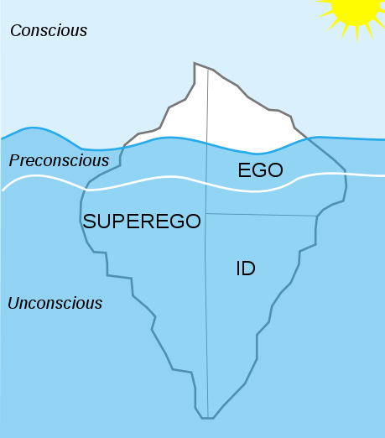
ESTRUCTURA SUPERFICIAL
ESTRUCTURA PROFUNDA

Slide 10
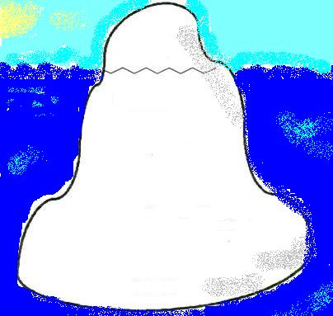
SISTEMAS REPRESENTACION /
CREENCIAS /
VALORES /
MAPAS
METAPROGRAMAS
ESTRUCTURA SUPERFICIAL
Historia
Cultura
Experiencias
ESTRUCTURA PROFUNDA

Slide 11
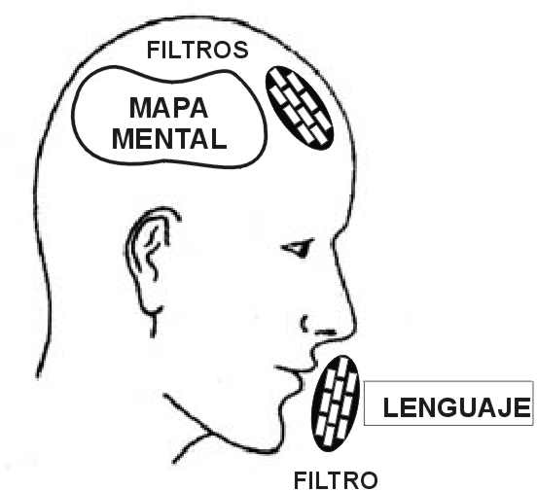
TERRITORIO
ENTORNO
CONTEXTO
FILTROS:
SISTEMAS REPRESENTACIONALES /
CREENCIAS /
VALORES /
LENGUAJE /
METAPROGRAMAS

Slide 12
Mensaje y Metamensaje
Consciente
Inconsciente

Slide 13
Mensaje y Metamensaje
Consciente
mensajes
Inconsciente
metamensajes

Slide 14

Mensaje y Metamensaje
VERBAL
Consciente
mensajes
Inconsciente
metamensajes

Slide 15
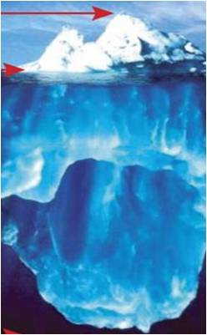
Mensaje y Metamensaje
VERBAL
No Verbal
Fisiologia
Proxemia
Conducta táctil
Características
físicas
Paralinguística
Consciente
mensajes
Inconsciente
metamensajes

Slide 16
Mensaje y metamensaje
VERBAL
Vocabulario –
Manejo del lenguaje –
Frases típicas
Contenidos planificados
mensajes
metamensajes

Slide 17
Mensaje y metamensaje
Pronunciación - Volumen, tono, timbre - Gestos, movimientos corporales, Teatralización, Expresión facial, Mirada, Postura, Andar, Vestimenta/ calzado, accesorios, Parpadeo, “tics”, Respiración, Salud, piel, pelo, manos, uñas, Perfumes, aseo, Peinado, Figura
No Verbal
Proxemia
Conducta táctil
Características
físicas
Paralinguística
mensajes
metamensajes

Slide 18
MODELO BAGEL
B.A.G.E.L.
Body Posture.
Accesing Cues.
Gestures.
Eye Movements.
Languaje patterns
B.A.G.E.L.
-Postura Corporal
-Claves de acceso.
-Gestos.
-Movimiento oculares.
-Patrones de lenguaje

Slide 19
MODELO BAGEL
B.A.G.E.L.
-Postura Corporal
-Claves de acceso: Fisiología
-Gestos.
-Movimiento oculares.
-Patrones de lenguaje

Slide 20
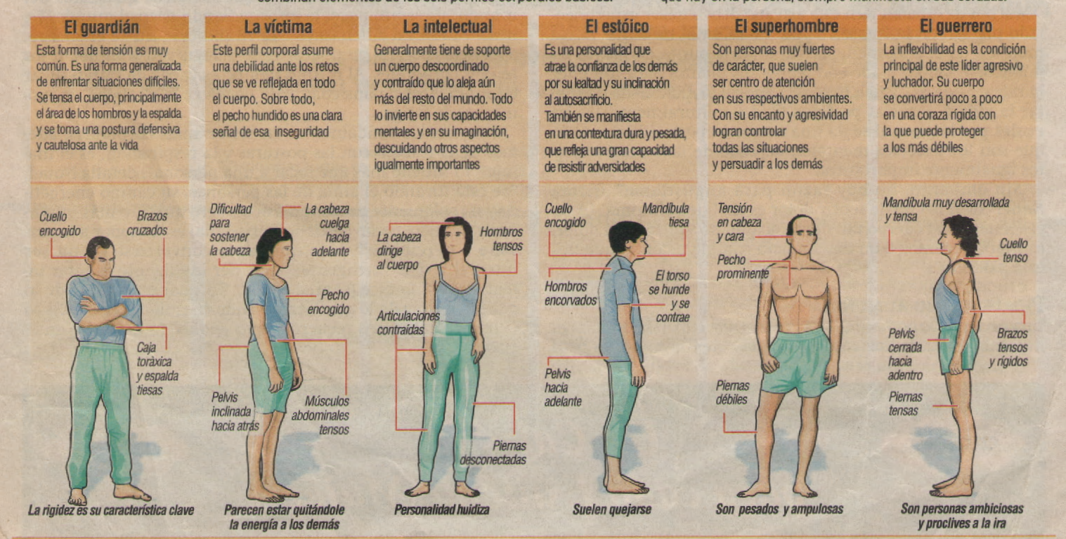
MODELO BAGEL: Postura Corporal

Slide 21
MODELO BAGEL: Postura Corporal

Slide 22
MODELO BAGEL: Postura Corporal

Slide 23
MODELO BAGEL: Postura Corporal

Slide 24
MODELO BAGEL: Postura Corporal

Slide 25
MODELO BAGEL: Postura Corporal

Slide 26
MODELO BAGEL: Postura Corporal

Slide 27
MODELO BAGEL: Postura Corporal

Slide 28
FISIOLOGÍA
MODELO BAGEL
V I S U A L
A U D I T I V O
K I N E S T É S I C O
Cabeza hacia atrás
o inclinada.
Hombros en posición
intermedia.
Se señala la zona de
las orejas.
Se toca labios y barbilla.
Inclina la cabeza.
Se sienta con el
cuerpo derecho
o hacia atrás.
Cabeza hacia abajo.
Hombros hacia abajo.
Gesticula hacia sí
mismo.
Pies bien apoyados.
Cuerpo relajado.
Cabeza hacia
adelante.
Hombros hacia
arriba.
Se señala los ojos.
Gesticula mucho y
hacia afuera. Movi-
mientos rápidos y
manos muy móviles.
Parado apoya el
peso del cuerpo
en el metatarso.
Se sienta en el
borde de la silla.

Slide 29
MODELO BAGEL
FISIOLOGÍA
V I S U A L
A U D I T I V O
K I N E S T É S I C O
VOZ
Volumen bajo.
Velocidad lenta.
Habla “con
sentimiento".
Volumen alto.
Velocidad rápida.
Volumen medio.
Velocidad media.
RESPIRACION
Alta, rápida y
superficial.
Puede detenerla
para "ver mejor".
Intermedia.
Diafragmática.
A veces suspira.
Baja, profunda
y lenta.

Slide 30
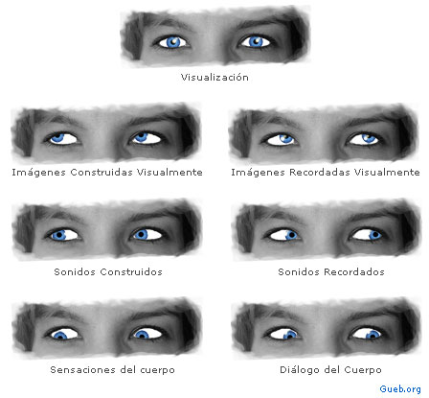
MODELO BAGEL: Movimientos de los ojos

Slide 31
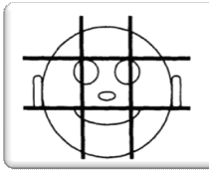
MODELO BAGEL:
Movimientos de los ojos

Slide 32
Proceso de Pensamiento
VISUAL
Piensan en imágenes que representan ideas.
Pueden pensar en varias cosas
al mismo tiempo.
Hablan y escriben muy rápidamente.
El poder pensar en varias cosas a la vez les permite hacer varias cosas al mismo tiempo.

Slide 33
Proceso de Pensamiento
AUDITIVO
El proceso de pensamiento es ordenado, secuencial y profundo.
Piensan una idea, luego "la mueven" para dar lugar a la siguiente.
Hacen una cosa por vez.
Para expresarse eligen las palabras que representen sus ideas y emociones con mayor exactitud.

Slide 34
Proceso de Pensamiento
KINESTESICO
Piensan a través de lo que sienten.
Se involucran en aquello que hacen.
Se motivan participando (formando
parte de) con sus acciones y opiniones.
Perciben con mucha facilidad sus
estados internos (sensaciones y
emociones).

Slide 35
MODELO BAGEL: ALGUNOS PREDICADOS QUE SE UTILIZAN DE FORMA FRECUENTE
VISUAL | AUDITIVO | KINESTÉSICO | NEUTRAL
VER Imagen Pantallazo Aparecer Mirar Imaginar Enfocar Claro Brumoso Perspectiva Panorama Apariencia Esclarecer Horizonte | ESCUCHAR Me suena Mencionar Me pregunto Estar a tono Resonante Remarcar Grutar Nota falsa Oral Hacer eco Soy todo oídos Hablar Oír voces | SENTIR Cálido Aburrido Algo firme Presionar Apretar Frialdad Estrés Insensible Mueve Adormecido Tomar Rudo Áspero | PENSAR Decidir Motivar Entender Planificar Conocer Considerar Aconsejar Deliberar Desarrollar Crear Dirigir Anticipar Reprender

Slide 36
MODELO BAGEL: ALGUNOS PREDICADOS QUE SE UTILIZAN DE FORMA FRECUENTE
VISUAL | AUDITIVO | KINESTÉSICO | NEUTRAL
VER Mostar Escena Observar Ver la película Mirar por encima A primera vista Ver la vida de color de rosa | ESCUCHAR Decir Suena fuerte Armonía Te escucho Eso hará ruido Prestar oídos Oídos sordos Estar al son que más se baila | SENTIR Emotivo Sólido Pesado Suave Mullido Con los pies en la tierra El corazón en la mano Estar al sol que más calienta | PENSAR Amonestar Activar Actuar Comprender Explicar Interpretar

Slide 37
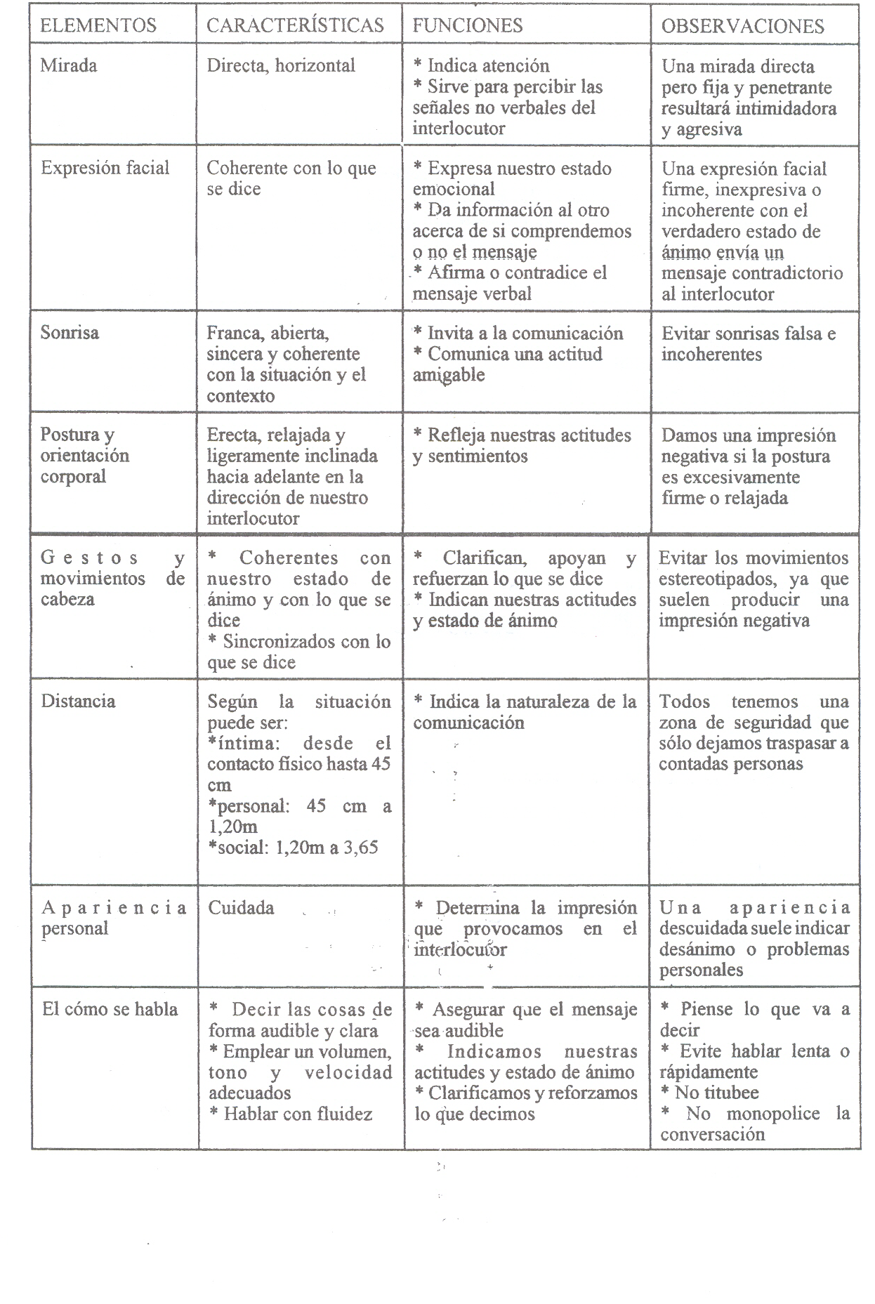

Slide 38
ESTAR PENDIENTE DE:
POSTURA GLOBAL, Simetria-asimetria.
Expresiones y gestos del rostro
Fisiologia:
Gestos y ademanes
Respiración,
Tono de voz

Slide 39
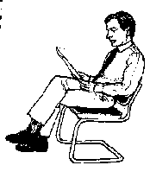
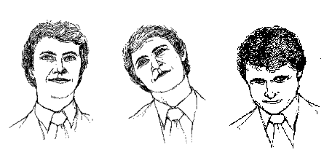
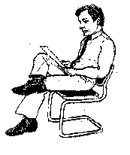
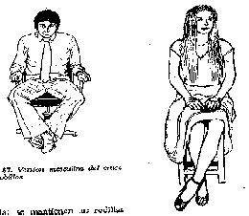
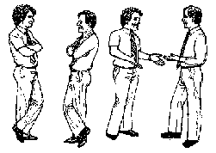
Actitud general

Slide 40
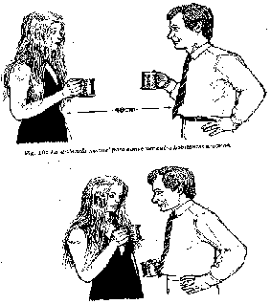
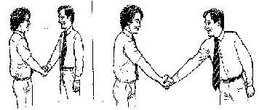
Proximidad

Slide 41
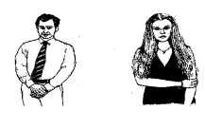
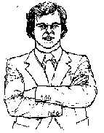
Autodefensa y pose crítica

Slide 42
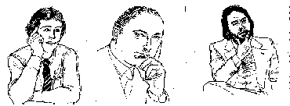
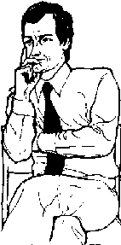
Autodefensa y pose crítica

Slide 43
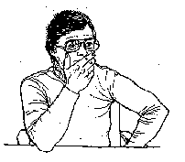
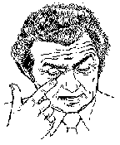
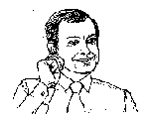
Mentiras. .. Mentiras...

Slide 44
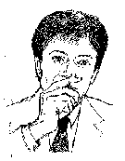
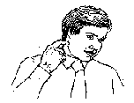
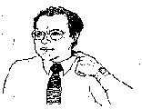
Mentiras. .. Mentiras...

Slide 45
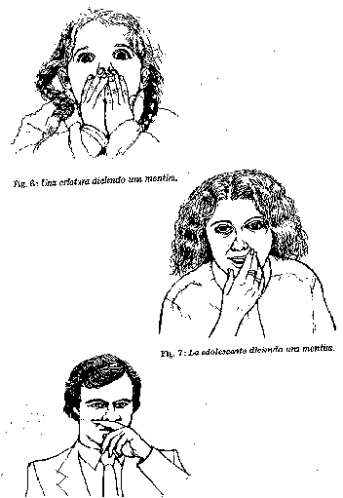
Mentiras. .. Mentiras...

Slide 46
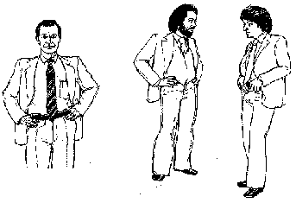
Desafío

Slide 47
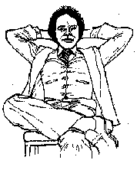
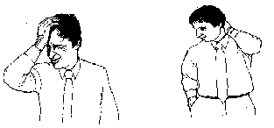
Desafío

